Slide 1
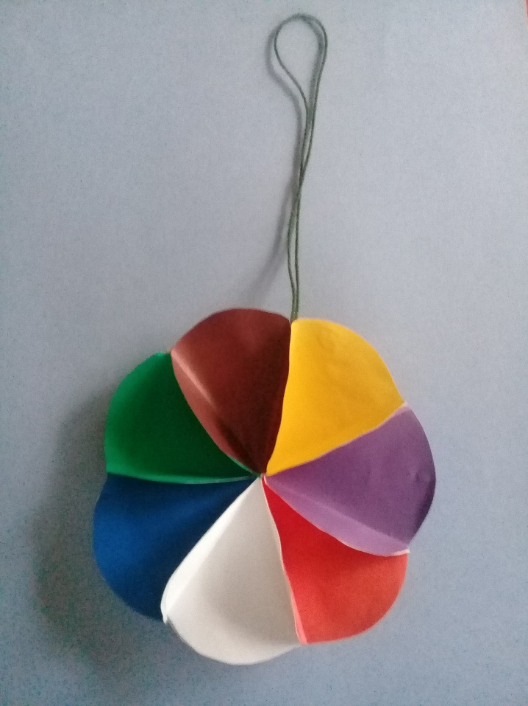
Мастер – класс по программе дистанционных курсов «Гномики» Раздел №2::Тема: «Новогодняя подвеска» Изготовление поделки из бумаги.
педагог дополнительного образования:
Гомонова Светлана Николаевна

Slide 2
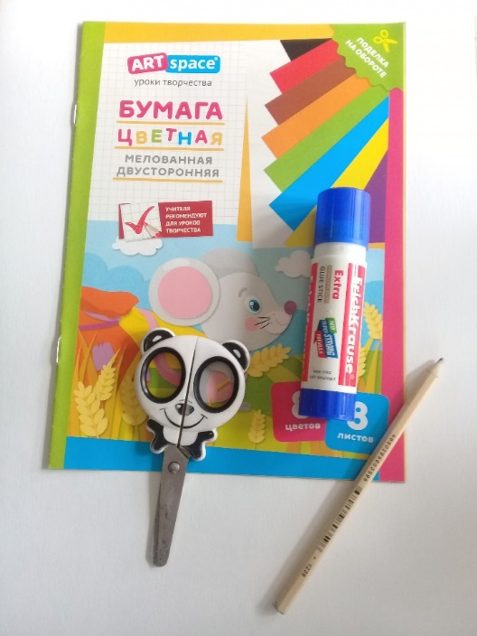
Задачи: 1. Научить обучающихся выполнять объёмную поделку. 2. Совершенствовать технику вырезания. 2. Развить мелкую моторику кисти рук и самостоятельность. 3. Воспитать аккуратность и усидчивость.
Материалы и оборудование:
1.Цветная бумага.
2.Карандашный клей.
3.Салфетка .
4. Карандаш.
5. Ножницы.

Slide 3
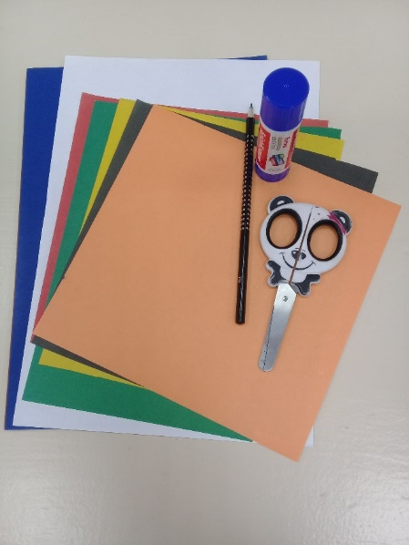
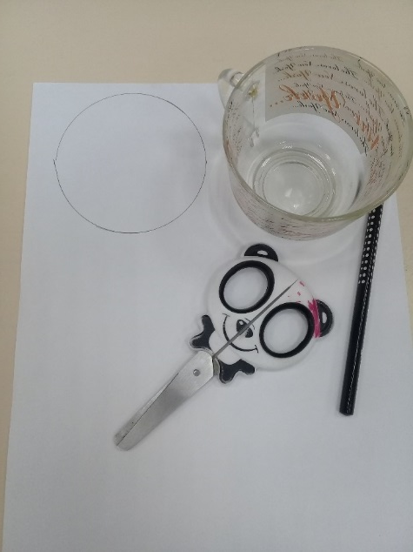
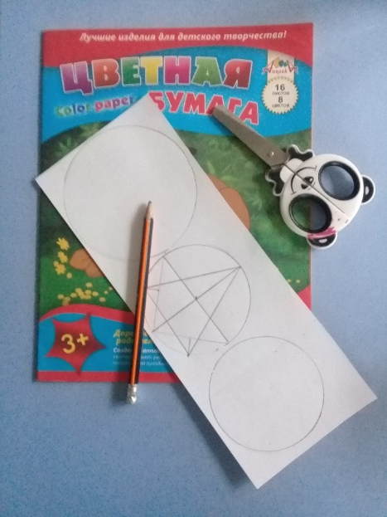
Порядок выполнение работы.
Подбираем цветную бумагу нужных оттенков.
2. На столе перед собой ставим клей , карандаш, цветной картон, ножницы (фото).
3. Нарисовать два круга разных размеров на бумаги любого цвета или воспользоваться готовой формой (кружка) (фото).
4. Нарисовать треугольник по размеру одного из круга.

Slide 4
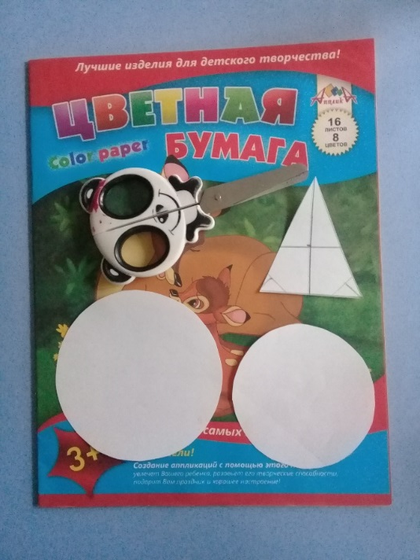
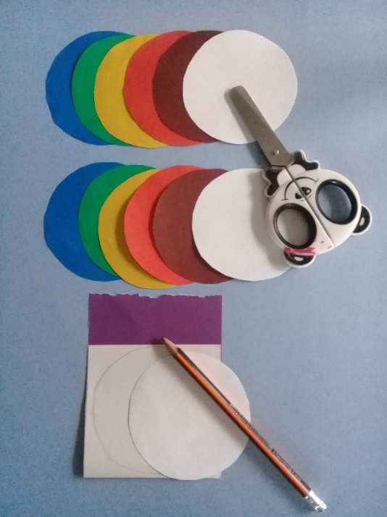
1. Вырезать из бумаги два круга разного диаметра и треугольник, соблюдая технику безопасности (фото). 2. На цветную бумагу разных оттенков карандашом, пользуясь шаблоном, обвести 14 больших кругов (фото). 3.Вырезать, соблюдая технику безопасности (фото).

Slide 5
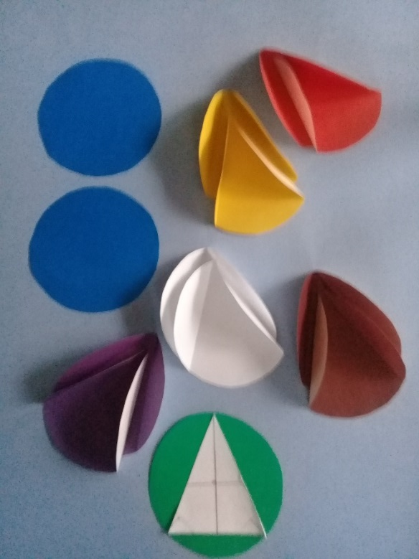
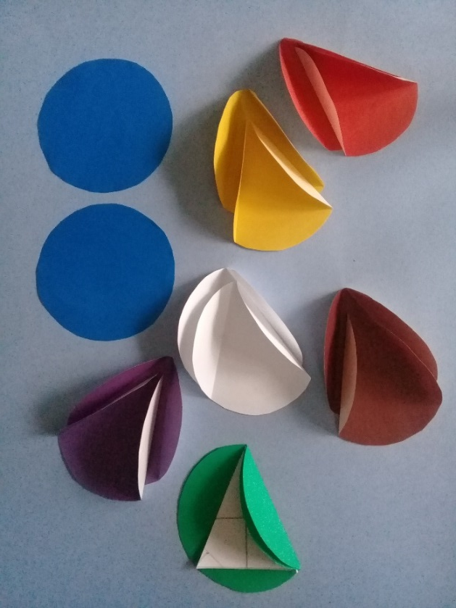
1. В цветной круг из бумаги нужно положить треугольник (фото). 2. Каждый край круга загнуть к середине (фото). 3. Повторить 1 -2 действие 13 раз.

Slide 6
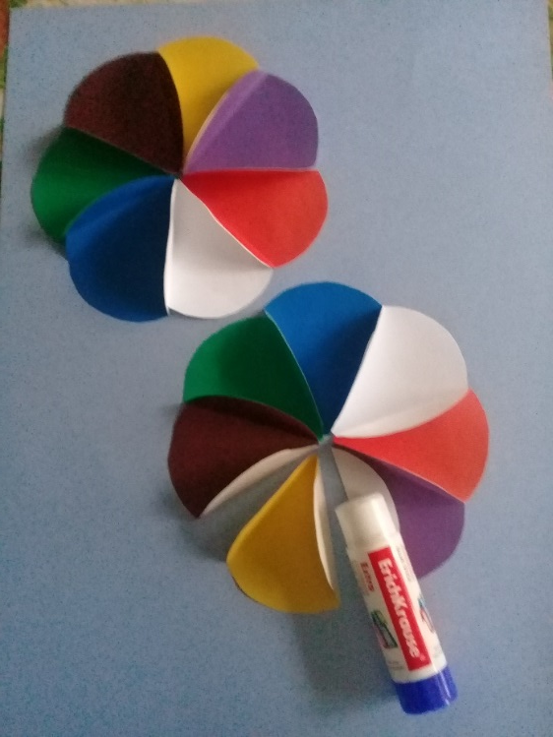
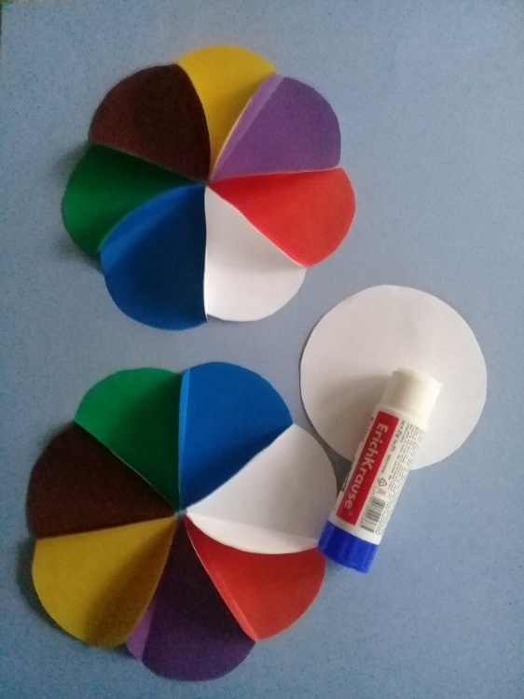
1.Склеиваем клеем разноцветные круги между собой по 7 штук, промазывая две стороны круга, оставляя внутри треугольник (фото).
2. Повторить эти операции с остальными 7 разноцветными кругами (фото).
3. Один разноцветный круг, состоящий из 7 маленьких кругов, нужно приклеить на заготовку круга (фото), который вырезали в начале занятия.

Slide 7
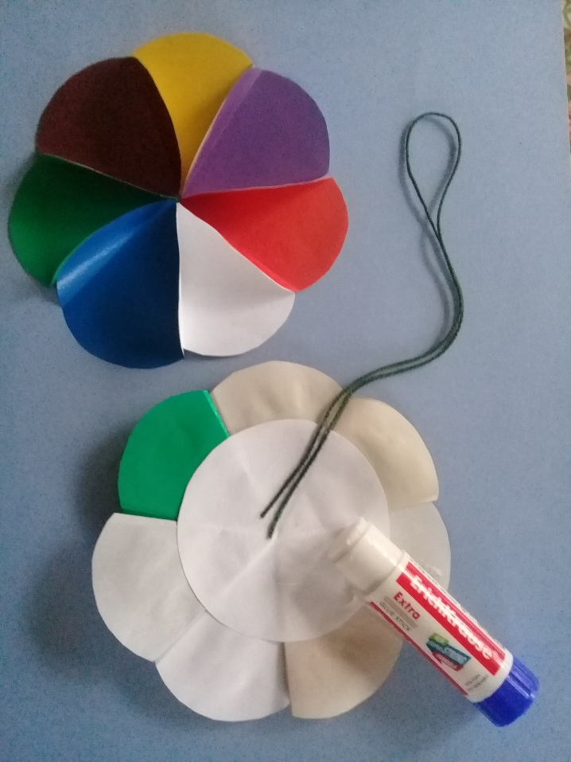
1.Отрезаем отрезок нитки, складывая на пополам. 2. Соединяем между собой (пользуясь клеем) два разноцветных круга вложив в середину нить (фото). 3. Даём работе высохнуть. 4. Работа готова (фото).

